Slide 1



Introduction to Economics
Lecture 3
MGM112
Supply
Prepared by
Lec. Dina ElWakkad

Slide 2

Chapter
03
Supply
  If a firm supplies a good or service, then the firm:
  1. Has the resources and the technology to produce it,
  2. Can profit from producing it, and
  3. Has made a definite plan to produce and sell it.
  The quantity supplied of a good or service is the amount that producers plan to sell during a given time period at a particular price
  إذا قامت شركة بانتاج سلعة أو خدمة، فإن الشركة:
  1. لديها الموارد والتكنولوجيا لإنتاجها،
  2. يمكنها الاستفادة من إنتاجها، و
  3. وضعت خطة محددة لإنتاجها وبيعها.
  الكمية المعروضة من سلعة أو خدمة هي الكمية التي يخطط المنتجون لبيعها خلال فترة زمنية معينة بسعر معين
.

Slide 3
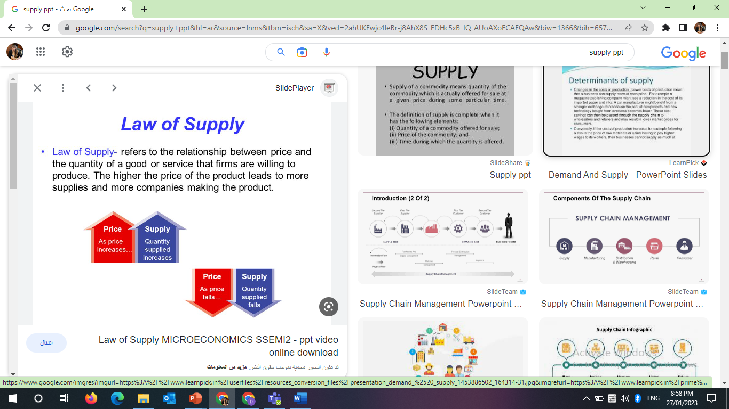
Chapter
The Law of Supply
03
ينص قانون العرض على ما يلي:
في حالة ثبات العوامل الأخرى (cetris peribus)، فإن السعر والكمية المعروضة من أي سلعة أو خدمة ترتبط بشكل إيجابي ببعضها البعض.
The law of supply states:
Other factors being constant (cetris peribus), price and quantity supplied of any good and service are positively related to each other.
.

Slide 4
Chapter
The Law of Supply
03
  ينص قانون العرض على ما يلي:
  كلما ارتفع سعر السلعة، زادت الكمية المعروضة.
  كلما انخفض سعر السلعة، قلت الكمية المعروضة.
The law of supply states:
  The higher the price of a good, the greater is the quantity supplied.
  The lower the price of a good, the smaller is the quantity supplied.
.

Slide 5
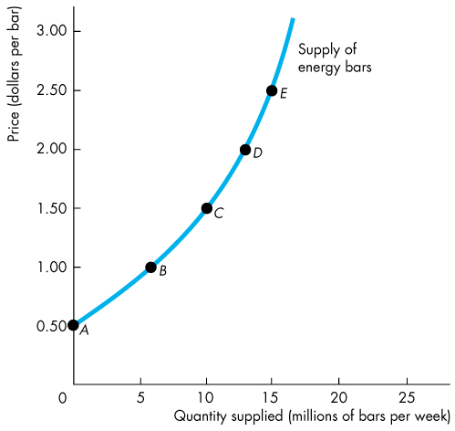
Chapter
The Law of Supply
03
The law of supply is illustrated by:
An upward-sloping supply curve drawn with the quantity supplied on the horizontal axis and the price on the vertical axis
The slope is positive to show the positive relation between P & Qs
يتم توضيح قانون العرض من خلال:
منحنى عرض مائل للأعلى مرسوم بالكمية المعروضة على المحور الأفقي والسعر على المحور الرأسي
الميل موجب لإظهار العلاقة الإيجابية بين السعر والكميات
.

Slide 6
Chapter
Change in Quantity Supplied
03
The Price of the good is the only one factor that affects Quantity Supplied ∆P → ∆Qs
سعر السلعة هو العامل الوحيد الذي يؤثر على الكمية المعروضة ∆P → ∆Qs
تغيير سعر السلعة يؤدي الي تغير الكمية المعروضة مما يؤدي الي التحرك على طول منحنى العرض
انخفاض السعر يؤدي الي انخفاض الكمية المعروضة مما يؤدي الي التحرك لأسفل على طول منحنى العرض.
ارتفاع السعر يؤدي الي ارتفاع الكمية المعروضة مما يؤدي الي التحرك لأعلي على طول منحنى العرض.
Change the Price of the good → Change in quantity Supplied → Movement along the Supply curve P↓→ Qs ↓→ Move down along supply curve. P↑ → Qs↑→ Move up along supply curve
.

Slide 7
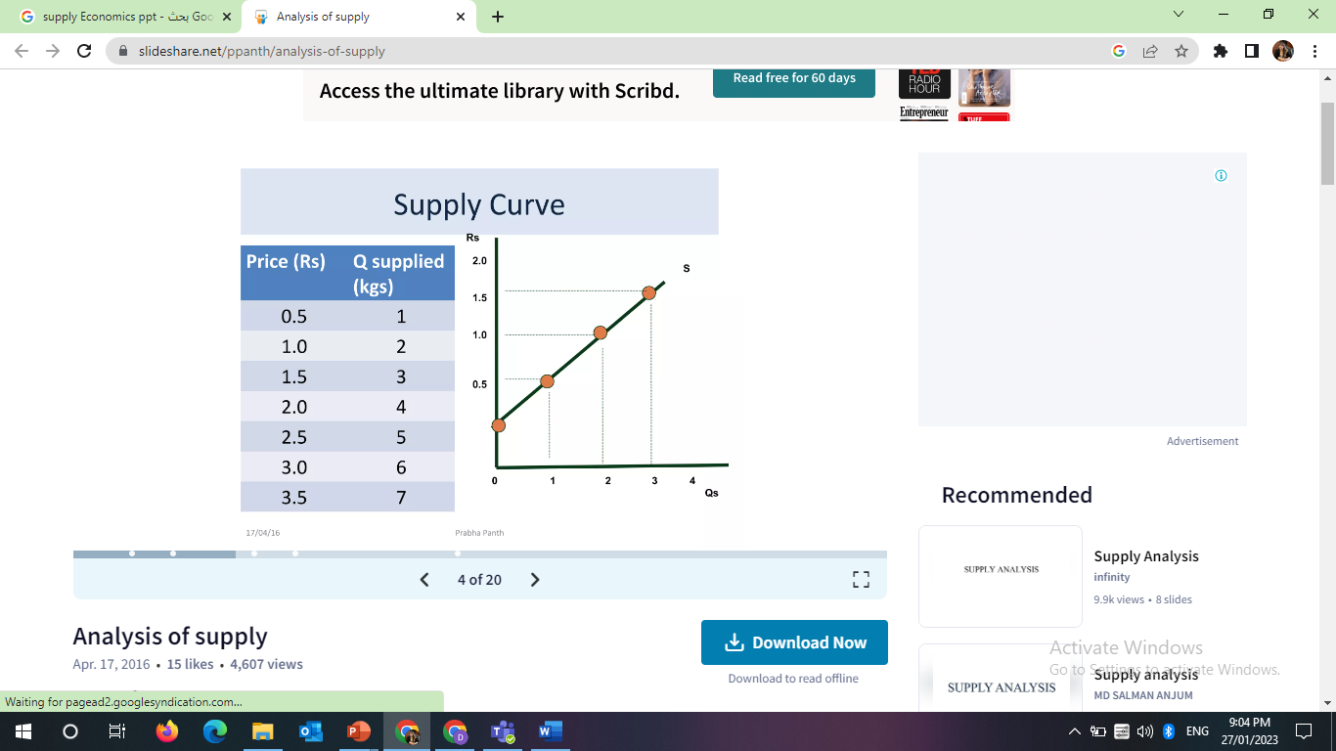
Chapter
Change in Quantity Supplied
03
سعر السلعة هو العامل الوحيد الذي يؤثر على الكمية المعروضة ∆P → ∆Qs
The Price of the good is the only one factor that affects Quantity Supplied ∆P → ∆Qs
.

Slide 8
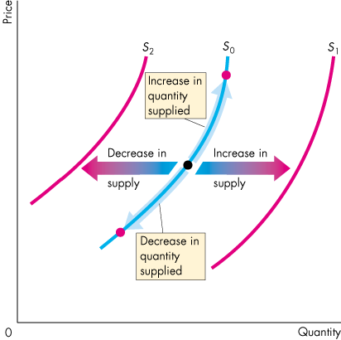
Chapter
Change in Supply
03
When price is constant, as the other Factors that affects the supply of the good changes, Supply will change
Shift Supply curve at given price level
  Factor changes→ S ↑→ Shift Right
  Factor changes→ S ↓→ Shift Left
  عندما يكون السعر ثابتًا، ومع تغير العوامل الأخرى التي تؤثر على عرض السلع، يتغير العرض
  انتقال منحنى العرض عند مستوى سعر معين
    تغيرات العوامل يؤدي الي زيادة العرض وانتقال منحني العرض إلى اليمين
    تغيرات العوامل يؤدي الي انخفاض العرض وانتقال منحني العرض إلى اليسار
.

Slide 9

Chapter
Change in Supply
03
At given price level, the Main factors that change supply are:
I nputs (-)
N umber of suppliers (+)
S tate of nature (-)
T echnology (+)
E xpected future prices (-)
P rices of related goods produced)
  (substitute (-) or complementary (+)
عند سعر معين، العوامل الرئيسية التي تغير وتنقل منحني العرض:
مدخلات الإنتاج
عدد المنتجين
الطبيعة
التكنولوجيا
توقع الأسعار المستقبلية
أسعار السلع الأخرى: بدائل أو مكملات
“I.N.S.T.E.P”
.

Slide 10
Chapter
Change in Supply
03
1) Inputs (-VE)
1) مدخلات الإنتاج:
إذا ارتفع سعر أحد مدخلات الإنتاج أو المواد اللازمة لإنتاج سلعة ما،
فإن الحد الأدنى للسعر الذي يكون المورد او المنتج على استعداد لقبوله لإنتاج كل كمية من هذه السلعة يرتفع.
وترتفع تكاليف الإنتاج. مما يؤثر ذلك سلبيًا على منحنى العرض فينتقل إلى اليسار.
لذا فإن سعر مدخلات الإنتاج له علاقة سلبية بمنحنى العرض.
If the price of a factor of production or materials needed to produce a good rise,
The minimum price that a supplier is willing to accept for producing each quantity of that good rises.
the costs of production increases
This exerts a Negative effect on the supply curve shifting it leftward.
So, the price of a factor of production has a Negative relation with supply curve.
.

Slide 11
Chapter
Change in Supply
03
2) Number of suppliers (+VE)
2) عدد المنتجين
كلما زاد عدد المنتجين لسلعة ما، زاد المعروض من السلعة.
مما يؤثر ذلك إيجابيًا على منحنى العرض فينتقل نحو اليمين
لذا، فإن عدد المنتجين له علاقة إيجابية بمنحنى العرض.
The larger the number of suppliers of a good, the greater is the supply of the good.
This exerts a positive effect on the supply curve shifting it rightward.
So, Number of suppliers has a positive relation with supply curve.
.

Slide 12
Chapter
Change in Supply
03
3) State of nature(-VE)
3) الطبيعة
تشمل حالة الطبيعة جميع القوى الطبيعية التي تؤثر على الإنتاج، على سبيل المثال، الطقس.
تؤدي الكوارث الطبيعية إلى انخفاض العرض وانتقال منحنى العرض إلى اليسار.
لذا، فإن حالة الطبيعة لها علاقة سلبية علي منحنى العرض.
The state of nature includes all the natural forces that influence production—for example, the weather.
A natural disaster decreases supply and shifts the supply curve leftward.
So, the State of nature has a Negative relation with supply curve.
.

Slide 13
Chapter
Change in Supply
03
4) Technology(+VE)
When use Advances in technology or Achieve Improvements in machines and production leads to
Increase productivity and create new products
Lower the cost of producing existing products.
This exerts a positive effect on the supply curve shifting it rightward
4) التكنولوجيا:
يؤدي استخدام التكنولوجيا أو تحقيق تحسينات في الآلات والإنتاج إلى:
  زيادة الإنتاجية وإنشاء منتجات جديدة
  خفض تكلفة إنتاج المنتجات الحالية.
وهذا يؤثر بشكل إيجابي على منحنى العرض وينقله إلى اليمين
لذا، فإن التكنولوجيا لها علاقة إيجابية بمنحنى العرض.
So, Technology has a positive relation with supply curve

Slide 14
Chapter
Change in Supply
03
5) Expected future prices(-VE)
5) توقع الأسعار المستقبلية
إذا كان من المتوقع أن يرتفع السعر المستقبلي لسلعة ما، فإن العرض من السلعة اليوم ينخفض ​​وينتقل منحنى العرض إلى اليسار
لذا، فإن الأسعار المستقبلية المتوقعة للسلع لها علاقة سلبية مع منحنى العرض
If the expected future price of a good rises, the supply of the good today decreases and the supply curve shifts leftward
So, Expected future prices of goods has a Negative relation with supply curve
.

Slide 15
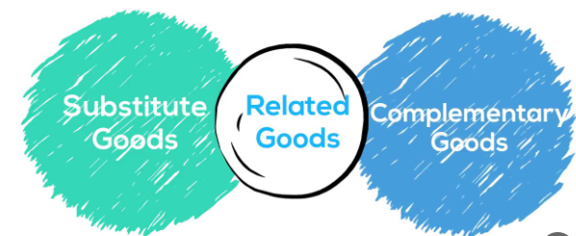
Chapter
Change in Supply
03
6) Prices of related goods produced:
.

Slide 16
Chapter
Change in Supply
03
6) Prices of related goods produced:
6) أسعار السلع الأخرى:
Substitute goods (-VE)
A substitute in production for a good is another good that can be produced using the same resources The supply of good increases if the price of a substitute in production falls. P. coffee↓ → Qs. coffee ↓ → supply. tea ↑ A decrease in the price of a substitute(coffee), increases the supply of Tea The supply curve of tea shifts rightward, and vice versa
السلع البديلة
(البديل في الإنتاج لسلعة ما هو سلعة أخرى يمكن إنتاجها باستخدام نفس الموارد.) يزداد المعروض من السلعة إذا انخفض سعر البديل في الإنتاج والعكس صحيح. (انخفاض سعر البديل (القهوة) يؤدي إلى زيادة المعروض من الشاي) ينقل منحنى عرض الشاي إلى اليمين والعكس صحيح
لذا فإن سعر السلع البديلة له علاقة سلبية بمنحنى العرض.
So, the price of substitute goods has a Negative relation with supply curve.
.

Slide 17
Chapter
Change in Supply
03
6) Prices of related goods produced:
6) أسعار السلع الأخرى:
Complementary goods (+VE)
Goods are complements in production if they must be produced together. The supply of good increases if the price of a complement in production rises. P. sugar↓ → Qs. sugar ↓ → supply. tea ↓ A decrease in the price of a complement (sugar), decreases the supply of Tea The supply curve of tea shifts leftward, and vice versa
السلع المكملة
السلع المكملة هي سلع مكملة في الإنتاج إذا كان لابد من إنتاجها معًا. يزداد عرض السلع إذا ارتفع سعر السلعة المكملة في الإنتاج. انخفاض سعر السلعة المكملة (السكر)، يقلل من عرض الشاي ينقل منحنى عرض الشاي إلى اليسار، والعكس صحيح
So, the price of Complementary goods has a Positive relation with supply curve.
لذا، فإن سعر السلع المكملة له علاقة إيجابية مع منحنى العرض.

Slide 18
Chapter
The supply curve & the willingness -to-sell
03
A supply curve is a minimum-supply-price curve, because the minimum price is:
The lowest price at which supplier is willing to sell an additional unit of output.
As a result, the price is the marginal cost (MC) of the last unit produced at this level of output.).
( Minimum. P = MC)
For any fixed quantity of a good available, the greater the quantity available, the higher Mc
منحنى العرض يعكس أدني سعر حيث هو:
أدنى سعر يرغب المورد أو المنتج في بيع وحدة إضافية من الانتاج به.
ونتيجة لذلك، فإن السعر هو التكلفة الحدية (MC) للوحدة الأخيرة المنتجة عند هذا المستوى من الإنتاج
بالنسبة لأي كمية ثابتة من سلعة متاحة، كلما زادت الكمية المتاحة، زادت التكلفة الحدية
.

Slide 19
Chapter
The supply curve & the willingness -to-sell
03
If available quantity of good 10 units, the producer is WTS = MC = P = 1.50 (At C)
If available quantity of good decreases to 5 units, the producer is WTS = MC = P = 1 (At B)
الكمية المتاحة من السلعة 10 وحدات، يكون المنتج WTS = MC = P = 1.50 عند C)
إذا انخفضت الكمية المتاحة من السلعة إلى 5 وحدات، يكون المنتج WTS = MC = P = 1 (عند B)
.

Slide 20
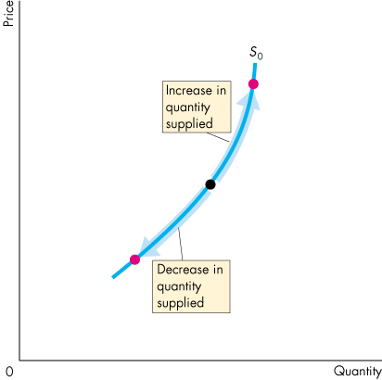
Chapter
A Change in the Quantity Supplied Vs a Change in Supply
03
  Movement Along the Supply Curve
  When the price of the good changes and other influences on sellers’ plans remain the same, the quantity supplied changes and there is a movement along the supply curve.
التحرك على طول منحنى العرض
عندما يتغير سعر السلعة وتظل العوامل الأخرى المؤثرة على خطط البائعين كما هي، تتغير الكمية المعروضة ويحدث تحرك على طول منحنى العرض.
.

Slide 21
Chapter
A Change in the Quantity Supplied Vs a Change in Supply
03
  A Shift of the Supply Curve
  If the price remains the same but one of the other Factors on sellers’ plans changes, supply changes and the supply curve shifts.
انتقال منحنى العرض
إذا ظل السعر كما هو ولكن تغير أحد العوامل الأخرى المؤثرة في خطط البائعين، يتغير العرض وينتقل منحنى العرض.
.

Slide 22
Chapter
A Change in the Quantity Supplied Vs a Change in Supply
03
What happens to the quantity of energy bar supplied and the supply of energy bar if the price of energy bar falls?
  If the price of energy bar falls and all other factors are constant, then the quantity of energy bar supplied will decrease and there is a movement down along the supply curve for energy bar.
  But, the supply of energy bar remains unchanged, and the supply curve does not shift.
    Because price does not influence or lead to shift in supply curve, price is the only factor that leads to change the Quantity supplied and cause a movement along supply curve
ماذا يحدث للكمية المعروضة من منتج الطاقة وكمية العرض من منتج الطاقة إذا انخفض سعر منتج الطاقة؟
إذا انخفض سعر منتج الطاقة وكانت جميع العوامل الأخرى ثابتة، فإن كمية منتج الطاقة المعروضة ستنخفض ويكون هناك تحرك لأسفل على طول منحنى العرض لمنتج الطاقة.
ولكن، يظل عرض منتج الطاقة دون تغيير، ولا ينتقل منحنى العرض.
  نظرًا لأن السعر لا يؤثر أو يؤدي إلى انتقال منحنى العرض، فإن السعر هو العامل الوحيد الذي يؤدي إلى تغيير الكمية المعروضة ويسبب تحرك على طول منحنى العرض
.

Slide 23
Chapter
A Change in the Quantity Supplied Vs a Change in Supply
03
تغير الكمية المعروضة Change Quantity supplied | تغير العرض Change Supply curve
عند تغير السعر مع ثبات العوامل الأخرى، سوف تتغير الكمية المعروضة في نفس الاتجاه، ويحدث تحرك على طول منحنى العرض Other factors constant, as the price change, Quantity supplied will change at same direction , Movement along supply curve | عندما يكون السعر ثابتًا، ومع تغير العوامل الأخرى المؤثرة في خطط الإنتاج، سيتغير العرض، مما يؤدي إلى انتقال منحنى العرض عند مستوى سعر معين. When price is constant, as the other factors on producing plans change, Supply will change, Shift Supply curve at given price level.
.

Slide 24
Think
The quantity supplied of a good or service is the amount that------------
A) producers wish they could sell at a higher price.
B) is actually bought during a given time period at a given price.
C) people are willing to buy during a given time period at a given price.
D) producers plan to sell during a given time period at a given price.
The "law of supply" refers to the fact that, all other things remaining the same, when the price of a good rises---------------------------
A) the supply curve shifts leftward.
B) the supply curve shifts rightward.
C) there is a movement up along the supply curve to a larger quantity supplied.
D) there is a movement down along the supply curve to a smaller quantity supplied.
الكمية المعروضة من سلعة أو خدمة هي الكمية التي-----------
أ) يرغب المنتجون أن يتمكنوا من بيعها بسعر أعلى.
ب) يتم شراؤها بالفعل خلال فترة زمنية معينة بسعر معين.
ج) يكون الناس على استعداد للشراء خلال فترة زمنية معينة بسعر معين.
د) يخطط المنتجون للبيع خلال فترة زمنية معينة بسعر معين.
يشير "قانون العرض" إلى حقيقة أنه، مع بقاء جميع العوامل الأخرى كما هي، عندما يرتفع سعر السلعة--------------------------
أ) ينتقل منحنى العرض إلى اليسار.
ب) ينتقل منحنى العرض إلى اليمين.
ج) هناك حركة لأعلى على طول منحنى العرض إلى كمية أكبر معروضة.
د) هناك حركة لأسفل على طول منحنى العرض إلى كمية أصغر معروضة.
.

Slide 25
Think
A supply curve shows the relation between the quantity of a good supplied and-----------
A) income. Usually, a supply curve has negative slope.
B) income. Usually, a supply curve has positive slope.
C) the price of the good. Usually, a supply curve has negative slope.
D) the price of the good. Usually, a supply curve has positive slope.
Which of the following is NOT held constant while moving along a supply curve?
A) expected future prices
B) the number of sellers
C) the price of the good itself
D) prices of factors of production
يوضح منحنى العرض العلاقة بين كمية السلعة المعروضة و----------
أ) الدخل. عادةً ما يكون لمنحنى العرض ميل سلبي.
ب) الدخل. عادةً ما يكون لمنحنى العرض ميل موجب.
ج) سعر السلعة. عادةً ما يكون لمنحنى العرض ميل سلبي.
د) سعر السلعة. عادةً ما يكون لمنحنى العرض ميل موجب.
أي من الآتي لا يظل ثابتًا أثناء التحرك على طول منحنى العرض؟
أ) الأسعار المستقبلية المتوقعة
ب) عدد البائعين
ج) سعر السلعة نفسها
د) أسعار عوامل الإنتاج
.

Slide 26
Think
Each point on a supply curve represents---------------------
A) the highest price buyers will pay for the good.
B) the lowest price for which a supplier can profitably sell another unit.
C) the lowest price buyers will accept per unit of the good.
D) the highest price sellers can get for each unit over time.
An increase in the number of fast-food restaurants-------
A) raises the price of fast-food meals.
B) increases the demand for fast-food meals.
C) increases the supply of fast-food meals.
D) increases the demand for substitutes for fast-food meals.
تمثل كل نقطة على منحنى العرض ---------------------
أ) أعلى سعر سيدفعه المشترون مقابل السلعة.
ب) أقل سعر يمكن للمورد / المنتج أن يبيع به وحدة أخرى بشكل مربح.
ج) أقل سعر سيقبله المشترون لكل وحدة من السلعة.
د) أعلى سعر يمكن للبائعين الحصول عليه لكل وحدة بمرور الوقت.
زيادة عدد مطاعم الوجبات السريعة ------
أ) ترفع سعر وجبات الوجبات السريعة.
ب) تزيد الطلب على وجبات الوجبات السريعة.
ج) تزيد من المعروض من وجبات الوجبات السريعة.
د) تزيد من الطلب على بدائل وجبات الوجبات السريعة.
.

Slide 27
Think
Which of the following decreases the supply of popcorn?
A) a decrease in the price of popcorn
B) an increase in the price of popcorn
C) a technological advance in the production of popcorn
D) a decrease in the number of popcorn producers
Which of the following increases the supply of popcorn?
A) a decrease in the price of popcorn
B) an increase in the price of popcorn
C) a technological advance in the production of popcorn
D) a decrease in the number of popcorn producers
أي مما يلي يقلل من المعروض من الفشار؟
أ) انخفاض سعر الفشار
ب) زيادة سعر الفشار
ج) التقدم التكنولوجي في إنتاج الفشار
د) انخفاض عدد منتجي الفشار
أي مما يلي يزيد من المعروض من الفشار؟
أ) انخفاض سعر الفشار
ب) زيادة سعر الفشار
ج) التقدم التكنولوجي في إنتاج الفشار
د) انخفاض عدد منتجي الفشار
.

Slide 28
Think
أي مما يلي لا يؤدي إلى انتقال منحنى العرض للأحذية الرياضية؟
أ) زيادة التكنولوجيا المستخدمة في صناعة الأحذية الرياضية
ب) زيادة سعر المطاط المستخدم في صناعة الأحذية الرياضية
ج) زيادة سعر الأحذية الرياضية
د) لا شيء مما سبق، أي أن كل تغيير يؤدي إلى انتقال منحنى العرض.
A change in which of the following would NOT shift the supply curve for sneakers?
A) an increase in technology for making sneakers
B) an increase in the price of rubber, used to make sneakers
C) an increase in the price of sneakers
D) None of the above, that is, each change shifts the supply curve.

Slide 29
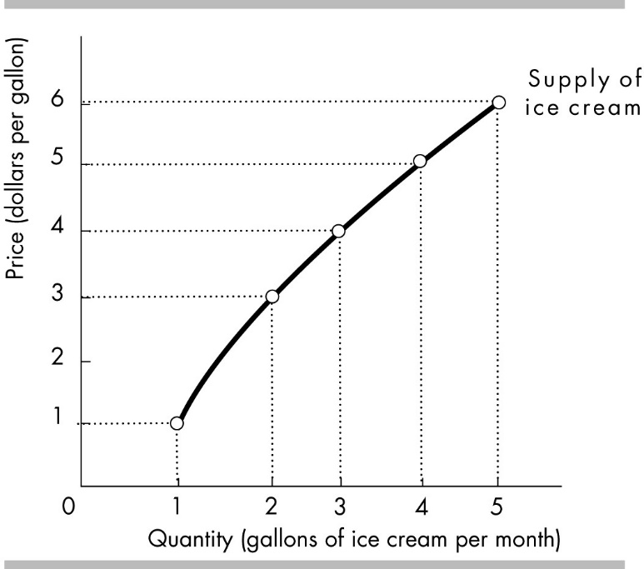
Think
In the figure, what is the minimum supply price for the Second gallon of ice cream?
A) $2.00
B) $3.00
C) $4.00
D) $5.00
في الشكل، ما هو الحد الأدنى لسعر العرض للغالون الثاني من الآيس كريم؟
A) $2.00
B) $3.00
C) $4.00
D) $5.00
.

Slide 30
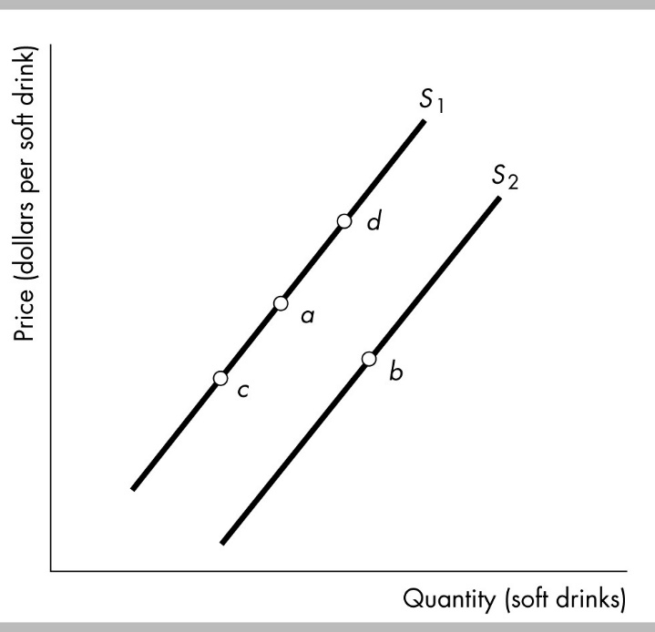
Think
The figure shows supply curves for soft drinks. Suppose the economy is at point a. A movement to point c could be the result of
A) a decrease in technology.
B) a decrease in the relative price of a soft drink.
C) an increase in the relative price of a soft drink.
D) an increase in the money price of a soft drink.
يوضح الشكل منحنيات العرض للمشروبات الغازية. لنفترض أن الاقتصاد عند النقطة (a). قد يكون الانتقال إلى النقطة (c) نتيجة لـ
أ) انخفاض في التكنولوجيا.
ب) انخفاض في السعر النسبي للمشروبات الغازية.
ج) زيادة في السعر النسبي للمشروبات الغازية.
د) زيادة في السعر النقدي للمشروبات الغازية.
.

Slide 31
Think
The figure shows supply curves for soft drinks. Suppose the economy is at point a. An increase in the price of a soft drink is shown as a movement from point a to
A) none of the points that are illustrated.
B) point b.
C) point c.
D) point d.
.
يوضح الشكل منحنيات العرض للمشروبات الغازية. لنفترض أن الاقتصاد عند النقطة (a). . يظهر ارتفاع سعر المشروب الغازي كحركة من النقطة (a). إلى
A) none of the points that are illustrated.
B) point b.
C) point c.
D) point d.
.
.

Slide 32
Think
كل نقطة على منحنى العرض تمثل أعلى سعر يمكن للمورِّد بيع وحدة أخرى به بربح. | Each point on a supply curve represents the highest price for which a supplier can profitably sell another unit. False
ينعكس انخفاض الكمية المعروضة بتحرك إلى الأسفل على منحنى العرض. | A decrease in the quantity supplied is represented by a movement down the supply curve. True
يؤدي انخفاض سعر التفاح إلى تحرك على منحنى عرض التفاح. | A decrease in the price of Apple leads a movement along the supply curve of apple. True
يفاوض عمال السيارات على زيادة في الأجر. هذا يؤدي إلى زيادة في عرض السيارات. | Auto workers negotiate a wage increase. This leads the supply of cars increases. False
.

Slide 33
Think
يتوقع المزارعون أن يرتفع سعر القمح خلال شهر واحد القادم. هذا الاعتقاد ينتج عنه انخفاض في العرض الحالي للقمح. | Growers expect that the price of a bushel of wheat will increase in one month. This belief results in a decrease in current supply of wheat. True
على مدار العقد الماضي، أدت التحسينات التكنولوجية التي خفضت تكلفة إنتاج السيارة إلى انخفاض في العرض ولكن ليس في الطلب على السيارات. | Over the past decade technological improvements that have lowered the cost of producing an automobile have decreased the supply but not the demand for automobiles False
تؤدي الظروف الجوية الكارثية التي تدمر حوالي نصف محصول البرتقال هذا العام إلى انتقال منحنى عرض البرتقال. | Disastrous weather that destroys about half of this year's orange crop shifts the supply curve for oranges. True
ينتج عن انخفاض سعر اللحوم المستخدمة في إنتاج البرغر انتقال في منحنى عرض البرغر. | A decrease in the price of meat used to produce hamburgers shifts the supply curve of hamburgers. True
.

Slide 34
Think
إذا كان بإمكان المنتج استخدام موارد لإنتاج السلعة A أو السلعة B، فإن A و B هما سلع مكملة لبعضها البعض في الإنتاج. | If a producer can use resources to produce either good A or good B, then A and B are complements in production. False
يمكن لمخبز أن ينتج إما الكعك أو البسكويت. إذا ارتفع سعر البسكويت، فسينتقل منحنى عرض الكعك إلى اليسار. | A bakery can produce either cakes or cookies. If the price of cookies rises, then the supply curve of cake shifts leftward. True
يؤدي زيادة عدد المنتجين في السوق إلى انتقال منحنى العرض إلى اليسار. | An increase in the number of suppliers in a market result in a leftward shift in the supply curve False
يؤدي التقدم التكنولوجي إلى انتقال منحنى العرض. | A technological advance shifts the supply curve. True
.

Slide 35
Think
The Law of Supply states that the quantity supplied of a good increase as its price rises. True | ينص قانون العرض على أن الكمية المعروضة من سلعة ما تزداد مع ارتفاع السعر.
A change in the quantity supplied occurs when other factors, such as technology or taxes, change. False | التغير في الكمية المعروضة يحدث عندما تتغير العوامل الأخرى غير السعر، مثل التكنولوجيا أو الضرائب.
A movement along the supply curve represents a change in supply. False | تحرك النقطة على منحنى العرض يمثل تغيرًا في العرض.
.

Slide 36
Think
An increase in taxes on a product leads to a decrease in overall supply, shifting the supply curve to the left. True | زيادة الضرائب على المنتج تؤدي إلى انخفاض العرض الكلي وتحول /انتقال منحنى العرض إلى اليسار.
Willingness-to-Sell means producers’ readiness to increase supply as prices rise. True | الرغبة في البيع (Willingness-to-Sell) تعني استعداد المنتجين لزيادة المعروض كلما ارتفعت الأسعار
When producers use new technologies that reduce costs, the supply curve shifts to the right. True | عندما يستخدم المنتجون تقنيات حديثة تقلل التكاليف، فإن منحنى العرض ينتقل إلى اليمين.
.

Slide 37
Think
A change in supply means the entire supply curve shifts to the right or left. True | التغير في العرض يعني انتقال منحنى العرض بالكامل إلى اليمين أو اليسار
An increase in the price of a product always leads to an increase in supply, regardless of other circumstances. False | ارتفاع سعر منتج يؤدي دائمًا إلى زيادة العرض بغض النظر عن الظروف الأخرى
In the interactive market game, the quantity supplied should increase when the price decreases. False | في لعبة السوق التفاعلية، يجب أن تزيد الكمية المعروضة عندما ينخفض السعر.
The supply curve shows a negative relationship between price and quantity supplied. False | منحنى العرض يصور العلاقة العكسية بين السعر والكمية المعروضة
.

Slide 38
التطبيقات العملية لنظرية العرض في الأعمال والسياسات الاقتصادية
As we conclude our lecture on supply, it's important to take a step beyond the theoretical concepts and explore how supply theory is applied in real-life situations — particularly in the fields of business decision-making, public policy, and even consumer behavior.
Understanding the distinction between a change in quantity supplied and a change in supply, as we just discussed, allows us to predict how producers respond to price changes versus external factors. But how does this knowledge translate into action in the real world?
مع اقترابنا من نهاية هذه المحاضرة حول العرض، من المهم أن نتجاوز المفاهيم النظرية لنستكشف كيف تُطبق نظرية العرض في الواقع العملي، خاصة في مجالات اتخاذ القرار في الأعمال، وصياغة السياسات العامة، وحتى في سلوك المستهلكين.
فهم الفرق بين التغير في الكمية المعروضة والتغير في العرض، كما ناقشنا، يمكّننا من التنبؤ بكيفية استجابة المنتجين لتغيرات الأسعار مقابل العوامل الخارجية. لكن كيف يُترجم هذا الفهم إلى قرارات عملية في الواقع؟
.

Slide 39
التطبيقات العملية لنظرية العرض في الأعمال والسياسات الاقتصادية
1. For Business and Entrepreneurs:
For business owners, understanding the supply curve is crucial in planning production and pricing strategies.
For example, if a firm notices that the cost of raw materials is increasing, it can anticipate a shift in its supply curve to the left, meaning it will supply less at every price level. This may prompt the firm to either find cheaper alternatives, invest in cost-saving technology, or raise prices.
Similarly, anticipating future market conditions (e.g., expecting government regulation or tax increases) can help businesses adjust their supply strategies early, avoiding potential losses.
During seasonal periods or times of expected high demand, businesses can increase supply in advance to capture greater market share. This kind of decision-making relies heavily on understanding the dynamics of supply.
1. بالنسبة لرواد الأعمال وأصحاب المشروعات:
فهم منحنى العرض أمر بالغ الأهمية لأصحاب الأعمال عند التخطيط للإنتاج ووضع استراتيجيات التسعير.
على سبيل المثال، إذا لاحظت الشركة أن تكلفة المواد الخام بدأت ترتفع، يمكنها أن تتوقع انتقال منحنى العرض إلى اليسار، أي أنها ستنتج كمية أقل عند كل مستوى سعري. وقد يدفعها ذلك إلى البحث عن بدائل أرخص، أو الاستثمار في تكنولوجيا تقلل التكاليف، أو رفع أسعار البيع.
كذلك، التنبؤ بتغيرات السوق المستقبلية مثل فرض ضرائب جديدة أو تنظيمات حكومية، يمكن أن يساعد الشركات على تعديل خططها الإنتاجية مبكرًا لتفادي الخسائر.
في المواسم أو فترات ارتفاع الطلب المتوقع، يمكن للمؤسسات زيادة المعروض مسبقًا للاستحواذ على حصة سوقية أكبر. هذه القرارات تعتمد بشكل كبير على فهم سلوك العرض.
.

Slide 40
التطبيقات العملية لنظرية العرض في الأعمال والسياسات الاقتصادية
2. For Policymakers and Government:
From a policy perspective, governments use supply theory to manage economic stability and ensure sufficient provision of essential goods.
For instance, if the government aims to increase the supply of staple food products, it might lower taxes on agricultural inputs or offer subsidies to farmers. These actions shift the supply curve to the right, encouraging producers to supply more.
Similarly, governments often invest in infrastructure or technology in strategic sectors to reduce production costs and expand supply capacity — for example, in renewable energy or public transportation.
Understanding the behavior of supply helps policymakers avoid unintended consequences. For example, setting a price ceiling on a product without considering its impact on supply may lead to shortages.
2. بالنسبة لصنّاع السياسات والحكومات:
من منظور السياسات العامة، تستخدم الحكومات نظرية العرض لضمان استقرار الأسواق وتوفير السلع الأساسية.
على سبيل المثال، إذا أرادت الحكومة زيادة المعروض من السلع الغذائية الأساسية، قد تخفض الضرائب على المدخلات الزراعية أو تقدم دعمًا ماليًا للمزارعين. هذه الإجراءات تؤدي إلى انتقال منحنى العرض إلى اليمين، أي زيادة المعروض.
كذلك، قد تستثمر الدولة في البنية التحتية أو التكنولوجيا في قطاعات استراتيجية مثل الطاقة المتجددة أو النقل العام لتقليل تكاليف الإنتاج وزيادة العرض.
فهم سلوك العرض يساعد صانع القرار على تجنب الآثار السلبية غير المقصودة. فمثلًا، وضع حد أقصى للسعر دون دراسة تأثيره على المعروض قد يؤدي إلى حدوث نقص حاد في السوق.

Slide 41
التطبيقات العملية لنظرية العرض في الأعمال والسياسات الاقتصادية
3. For Consumers and the General Public:
Even individuals who are not directly involved in business or policy can benefit from understanding how supply works.
Knowing that an increase in supply leads to lower prices, consumers can make smarter purchasing decisions — such as buying fruits and vegetables in season, when supply is high and prices are low.
Consumers can also interpret market signals more effectively. For example, a sudden increase in prices may not always indicate greed or exploitation — it could be the result of supply constraints caused by external events such as natural disasters, fuel shortages, or international conflicts.
With this understanding, consumers become more informed and less reactive, enabling them to better manage their spending and plan their consumption.
3. بالنسبة للمستهلكين والجمهور العام:
حتى الأفراد الذين لا يعملون في مجال الأعمال أو السياسة يمكنهم الاستفادة من فهم آلية العرض.
إدراك أن زيادة العرض تؤدي إلى انخفاض الأسعار يمكن أن يساعد المستهلكين في اتخاذ قرارات شرائية أكثر ذكاءً — مثل شراء الفواكه والخضروات في موسمها عندما يكون المعروض وفيرًا والأسعار منخفضة.
كما أن المستهلك الواعي يمكنه تفسير إشارات السوق بشكل أدق. فارتفاع الأسعار المفاجئ لا يعني دائمًا الجشع أو الاستغلال — بل قد يكون ناتجًا عن قيود في المعروض لأسباب خارجة عن الإرادة مثل الكوارث الطبيعية أو أزمات الوقود أو النزاعات الدولية.
بهذا الفهم، يصبح المستهلك أكثر وعيًا وأقل انفعالًا، ويستطيع إدارة نفقاته وتخطيط استهلاكه بشكل أفضل.

Slide 42
التطبيقات العملية لنظرية العرض في الأعمال والسياسات الاقتصادية
"Understanding supply isn’t just about curves and graphs — it’s a practical framework that helps us navigate real-world economic decisions. Whether you are running a business, designing public policy, or simply making daily purchases, supply theory offers valuable insights that help you act with greater awareness and strategy."
"فهم نظرية العرض لا يقتصر على الرسوم البيانية والمنحنيات — بل هو إطار عملي يساعدنا على اتخاذ قرارات اقتصادية ذكية في حياتنا اليومية. سواء كنت تدير مشروعًا، أو تصوغ سياسة عامة، أو تشتري احتياجاتك، فإن هذه النظرية تمنحك أدوات لفهم السوق والتصرف بوعي أكبر."

Slide 43
أمثلة واقعية من السوق
سوق النفط:
عند ارتفاع أسعار النفط في الأسواق العالمية (مثلاً بسبب قلة المعروض نتيجة أزمات سياسية)، يزيد المنتجون (مثل أوبك والدول الكبرى) من إنتاج النفط.
هذا الارتفاع في الكمية المعروضة يهدف إلى الاستفادة من ارتفاع الأسعار وتحقيق أرباح إضافية.
العكس صحيح: عند انخفاض الأسعار بشكل كبير، تقلل الدول المنتجة من الكمية المعروضة للحفاظ على مستوى الأسعار.

Slide 44
أمثلة واقعية من السوق
سوق الهواتف الذكية:
مع تطور التكنولوجيا (مثل تقنيات الإنتاج الآلي أو الطباعة ثلاثية الأبعاد)، تقل تكلفة تصنيع الهواتف.
هذا التطور يؤدي إلى زيادة الكمية المعروضة من الهواتف في السوق، حتى لو لم تتغير أسعارها بشكل كبير.
أيضًا، المنافسة الشديدة بين الشركات (مثل سامسونج وآبل) تدفعهم إلى تقديم موديلات جديدة بوتيرة أسرع وزيادة حجم المعروض

Slide 45
دراسة حالة تطبيقية (Case Study) منتج القمح
الموقف:
في موسم معين، ارتفعت أسعار القمح عالميًا بسبب ارتفاع الطلب من الأسواق الناشئة وزيادة استهلاك الحبوب.
كيف استجاب المنتجون؟
المزارعون قاموا بزراعة مساحات أكبر من الأراضي بالقمح بدلًا من محاصيل أخرى، بهدف الاستفادة من ارتفاع الأسعار.
الشركات العاملة في مجال الأغذية استثمرت في تطوير تقنيات تزيد إنتاجية الفدان الواحد.
تغير الكمية المعروضة:
الكمية المعروضة من القمح زادت بشكل واضح خلال الموسم التالي استجابة لارتفاع السعر.
لاحظ أنه لو انخفض السعر فجأة بسبب فائض الإنتاج، سيتجه بعض المنتجين في المواسم القادمة إلى تقليل زراعة القمح والاتجاه لمحاصيل أخرى.
عوامل أخرى أثرت على العرض:
تغير المناخ والجفاف أدى في بعض المناطق إلى انخفاض الإنتاج رغم ارتفاع الأسعار، مما يوضح أن السعر ليس العامل الوحيد المؤثر على العرض.

Slide 46
Summary outlines
Supply
The Law of Supply
Change in Quantity Supplied
Change in Supply Curve
The Supply curve & the willingness -to-sell.
A Change in the Quantity Supplied Vs a Change in Supply
العرض
قانون العرض
التغير في الكمية المعروضة
التغير في منحنى العرض
منحنى العرض والرغبة في البيع.
التغير في الكمية المعروضة مقابل التغير في العرض
.

Slide 47


Thank You

